Slide 1


Trường Tiểu học Phúc Lợi
Tuần 31
Tập viết
Ôn chữ hoa V

Slide 2
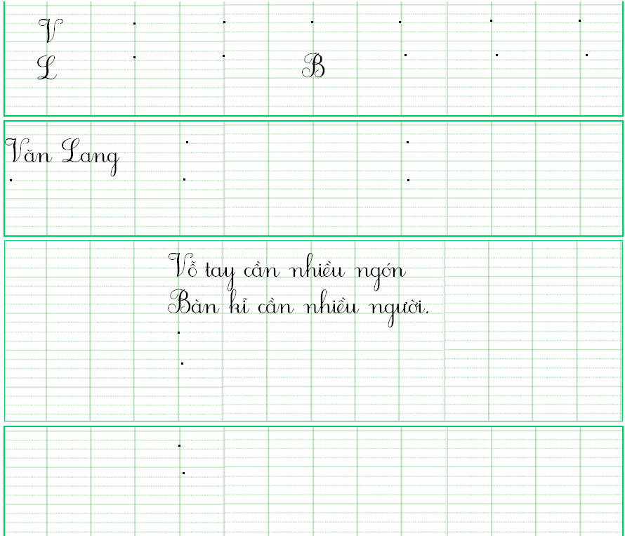

Slide 3
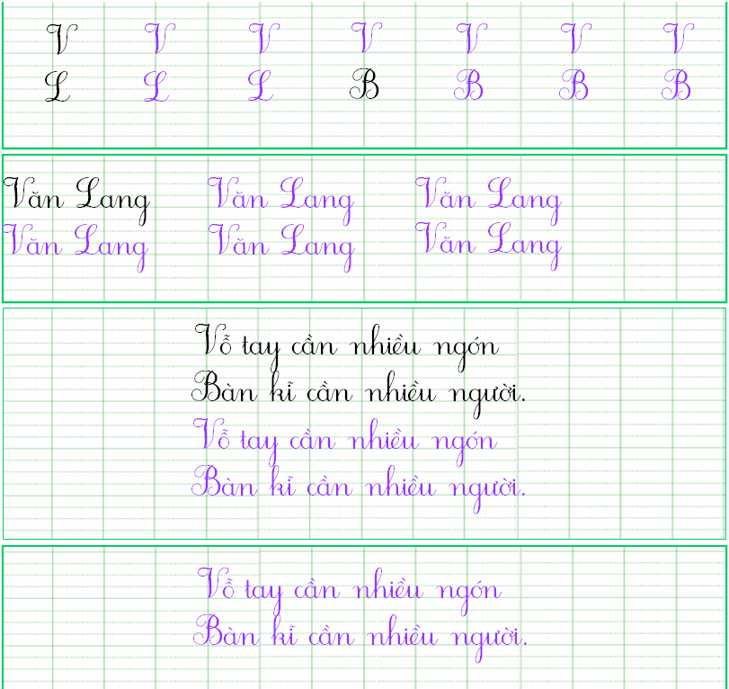

Slide 4
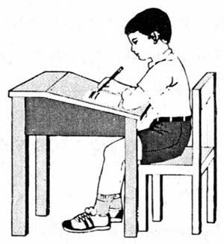


Slide 6

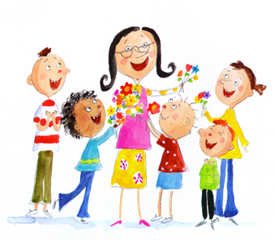

KÍNH CHÚC CÁC THẦY CÔ MẠNH KHỎE

